Slide 1
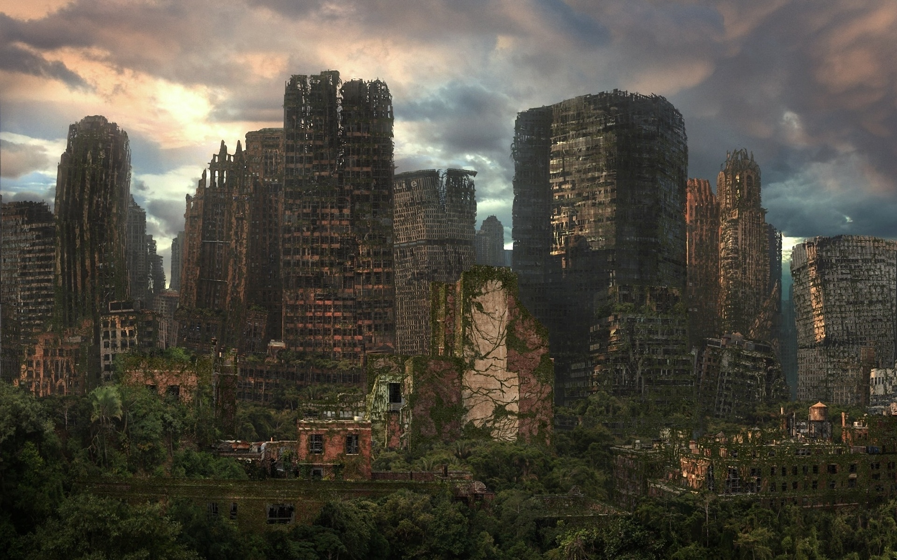
Soldier
Малиновский Степан Владимирович
466609
J3101
ШРВ

Slide 2
Люди все время хотели знать, есть ли в мире еще разумные формы жизни. Чтобы выяснить это они посылали сигналы в космос, отправляли спутники с посланиями. И в один прекрасный день они были услышаны… На Землю прилетели пришельцы, но мира они не желали.
Немного про сюжет
Началась неравная война, в которой силы были не на нашей стороне.
Цивилизация пала.
Люди стали укрываться в подземных убежищах.
Но бывший военный не стал мириться с такой судьбой, он решает, что сможет прогнать захватчиков с нашей планеты.

Slide 3
Немного про gameplay
Задачи игрока
Погружаться в лор
Проходить уровни
Выполнять квесты NPC
Выполнять сюжетные квесты
Прокачивать снаряжение и свои характеристики
Модернизировать свой арсенал
Побеждать босса
Что будет дано
Покупка разнообразного оружия и обвесов
Покупка расходников
Улучшение снаряжения
Прокачка статов игрока
Система квестов

Slide 4
Немного про игровой цикл
Убежище
Получение квестов
Прокачка, покупка
Сюжетные диалоги
Уровни
Выполнение квестов
Получение основного ресурса
Сражения с пришельцами
Также будут 4 сюжетные локации:
1-3 – предбоссовые
4 – арена босса

Slide 5
Немного про инструменты реализации
Панируется псевдо 3-д графика с помощью технологии Raycasting
Текстыры, sptites, звуки и анимации будут взяты с готовых проектов.
Код будет написан на C++.
Используемые библиотеки – sfml, sfeMovie

